Slide 1

PORTADA
Notes:
pageNavigator
No alt text provided

Slide 2
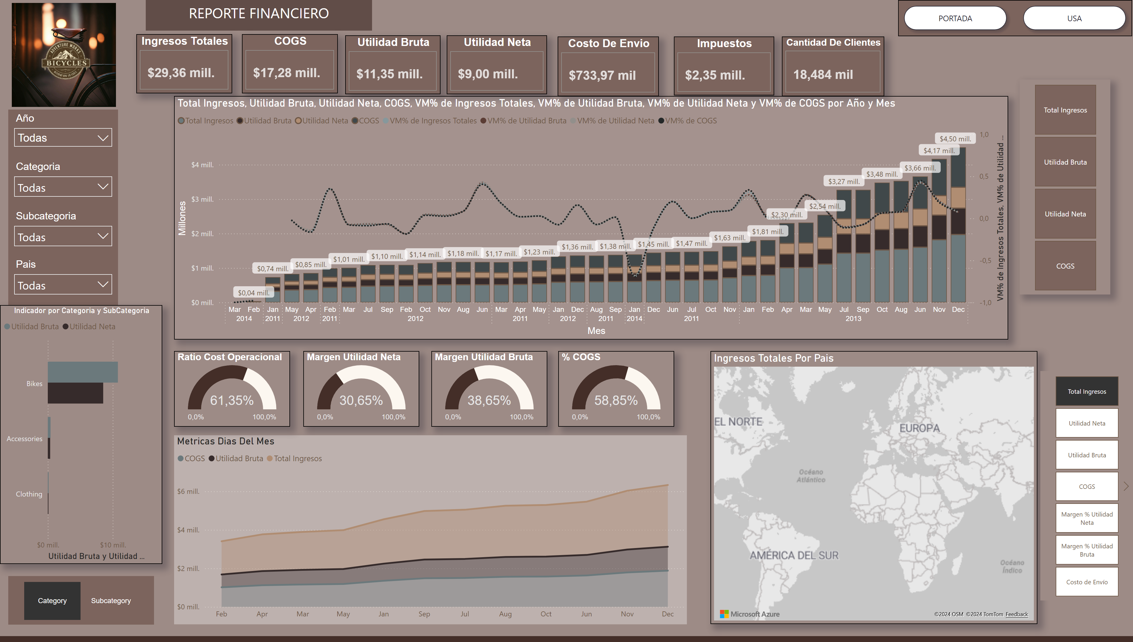
REPORTE
Notes:
image
No alt text provided
textbox
No alt text provided
pageNavigator
No alt text provided
Ingresos Totales
No alt text provided
COGS
No alt text provided
Utilidad Bruta
No alt text provided
Utilidad Neta
No alt text provided
Costo De Envio
No alt text provided
Impuestos
No alt text provided
Cantidad De Clientes
No alt text provided
slicer
No alt text provided
lineStackedColumnComboChart
No alt text provided
slicer
No alt text provided
Margen Utilidad Neta
No alt text provided
% COGS
No alt text provided
Margen Utilidad Bruta
No alt text provided
Metricas Dias Del Mes
No alt text provided
slicer
No alt text provided
slicer
No alt text provided
slicer
No alt text provided
Indicador por Categoria y SubCategoria
No alt text provided
slicer
No alt text provided
Ratio Cost Operacional
No alt text provided
Ingresos Totales Por Pais
No alt text provided
slicer
No alt text provided

Slide 3
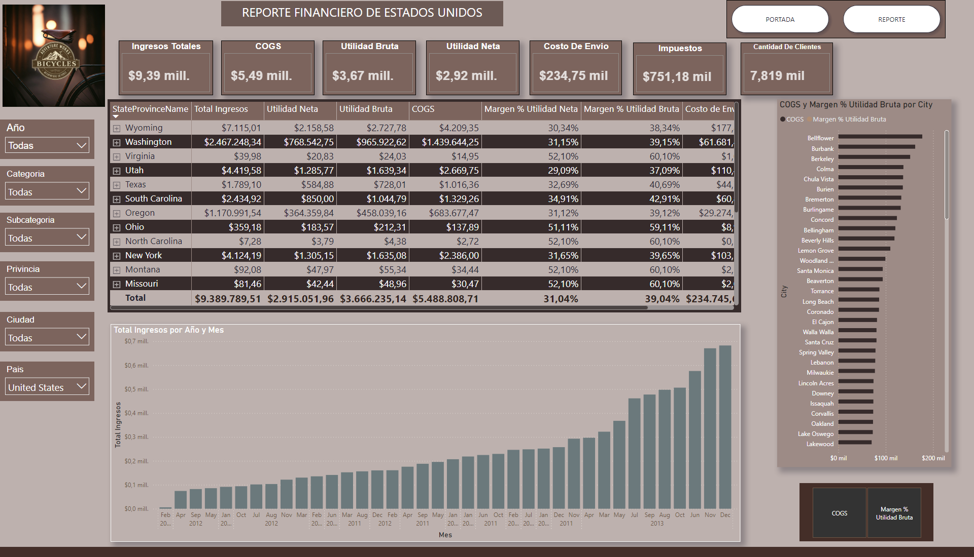
USA
Notes:
image
No alt text provided
slicer
No alt text provided
slicer
No alt text provided
slicer
No alt text provided
slicer
No alt text provided
Ingresos Totales
No alt text provided
COGS
No alt text provided
Utilidad Bruta
No alt text provided
Utilidad Neta
No alt text provided
Costo De Envio
No alt text provided
Impuestos
No alt text provided
Cantidad De Clientes
No alt text provided
textbox
No alt text provided
pageNavigator
No alt text provided
slicer
No alt text provided
pivotTable
No alt text provided
slicer
No alt text provided
clusteredBarChart
No alt text provided
columnChart
No alt text provided
slicer
No alt text provided

